Slide 1
实验一

Slide 2
，我让学生首先实现Fibonacci数列的递归算法（以及插入排序算法），并统计程序运行时间与问题的规模即n的关系（n~100）。其算法如算法1^{[2]}：
算法1
过程 FibonacciRec(n)
1. if (n=1) or (n=2) then
2. return 1
3. else
4. return FibonacciRec(n-1)+FibonacciRec(n-2)
5. end if

Slide 3
Fibonacci数列 数据规模与时间统计表
n | 时间（s）
10 | 0.001
20 | 0.002
30 | 0.023
40 | 1.187
50 | 107.390
51 | 188.676
52 | 411.599
53
54 | 609.269
55 | 1227.056
56
57
58
59
60

Slide 4
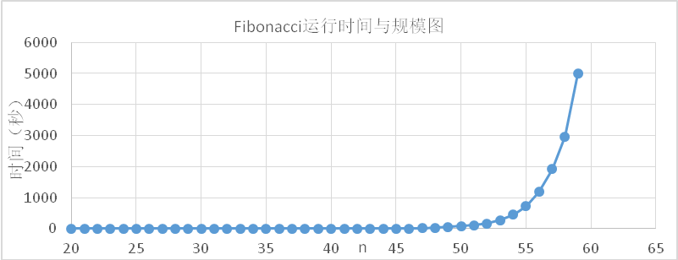
得到可能的结果

